Slide 1
CHAPTER
07
딥러닝을 시작합니다
(2) 심층 신경망
2개의 층
심층 신경망 만들기
층을 추가하는 다른 방법
렐루 함수
옵티마이저
25. 02. 20. 목.
임영선

Slide 2
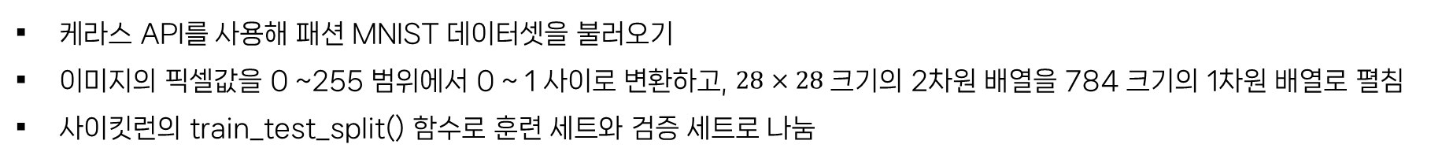
1. 2개의 층
2개의 층
케라스 API를 사용해 패션 MNIST 데이터셋을 불러오기
이미지의 픽셀값을 0 ~255 범위에서 0 ~ 1 사이로 변환하고, $28×28$ 크기의 2차원 배열을 784 크기의 1차원 배열로 펼침
사이킷런의 train_test_split() 함수로 훈련 세트와 검증 세트로 나눔
from tensorflow import keras (train_input, train_target), (test_input, test_target) = keras.datasets.fashion_mnist.load_data()
from sklearn.model_selection import train_test_split
train_scaled = train_input / 255.0
train_scaled = train_scaled.reshape(-1, 28*28)
train_scaled, val_scaled, train_target, val_target = train_test_split(
train_scaled, train_target, test_size=0.2, random_state=42)

Slide 3
1. 2개의 층
2개의 층
입력층과 출력층 사이에 있는 모든 층을 은닉층(Hidden Layer)이라고 부름
활성화 함수는 신경망 층의 선형 방정식의 계산 값에 적용하는 함수
출력층에 적용하는 활성화 함수는 종류가 제한되어 있음
이진 분류일 경우 시그모이드 함수를 사용하고 다중 분류일 경우 소프트맥스 함수를 사용함
은닉층의 활성화 함수는 비교적 자유롭게 사용 가능함

Slide 4
1. 2개의 층
밀집층(Dense)
시그모이드 활성화 함수를 사용한 은닉층과 소프트맥스 함수를 사용한 출력층을 케라스의 Dense 클래스로 만들어 봄
케라스에서 신경망의 첫 번째 층은 input_shape 매개변수로 입력의 크기를 꼭 지정해 주어야 함
dense1 = keras.layers.Dense(100, activation='sigmoid', input_shape=(784,))
dense2 = keras.layers.Dense(10, activation='softmax')
dense1이 은닉층이고 100개의 뉴런을 가진 밀집층이며, 활성화 함수를 ‘sigmoid’로 지정했고 input_shape 매개변수에서 입력의 크기를 (784, )로 지정했음
은닉층의 뉴런 개수를 정하는 특별한 기준은 없으며, 몇 개의 뉴런을 두어야 할지 판단하기 위해서는 상당한 경험이 필요함
한 가지 제약 사항이 있다면 적어도 출력층의 뉴런보다는 많게 만들어야 함
클래스 10개에 대한 확률을 예측해야 하는데 이전 은닉층의 뉴런이 10개보다 적다면 부족한 정보가 전달될 것임
dense2는 출력층으로 10개의 클래스를 분류하므로 10개의 뉴런을 두었고, 활성화 함수는 소프트맥스 함수로 지정하였음

Slide 5
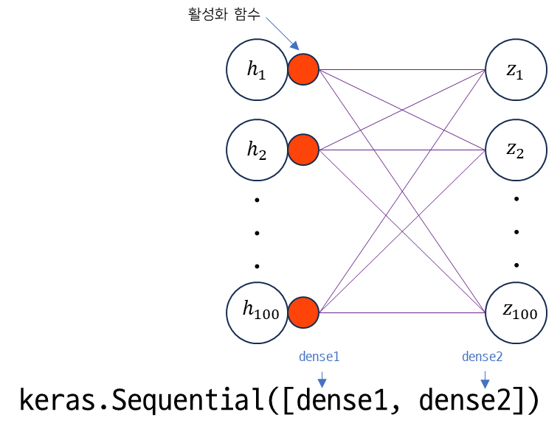
2. 심층 신경망 만들기
심층 신경망(Deep Neural Network, DNN)
앞에서 만든 dense1과 dense2 객체를 Sequential 클래스에 추가하여 심층 신경망을 만들어 줌
Sequential 클래스의 객체를 만들 때 여러 개의 층을 추가하려면 이와 같이 dense1과 dense2를 리스트로 만들어 전달함
여기서 주의할 것은 출력층을 가장 마지막에 두어야 한다는 것임
이 리스트는 가장 처음 등장하는 은닉층에서 마지막 출력층의 순서로 나열해야 함

Slide 6
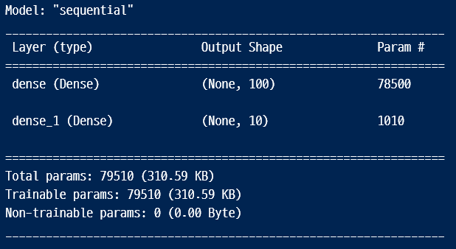
2. 심층 신경망 만들기
심층 신경망(Deep Neural Network, DNN)
인공 신경망은 층을 추가하여 입력 데이터에 대해 연속적인 학습을 진행하면서 좋은 성능을 기대할 수 있음
케라스 모델의 summary() 메서드를 호출하면 층에 대한 유용한 정보를 얻을 수 있음
맨 첫 줄에 모델의 이름이 나오고, 모델에 들어 있는 층이 순서대로 나열됨
이 순서는 맨 처음 추가한 은닉층에서 출력층의 순서대로 나열됨
층마다 층 이름, 클래스, 출력 크기, 모델 파라미터 개수가 출력됨
층을 만들 때 name 매개변수로 이름을 지정할 수 있음
층 이름을 지정하지 않으면 케라스가 자동으로 ‘dense’라고 이름을 붙임

Slide 7
2. 심층 신경망 만들기
심층 신경망(Deep Neural Network, DNN)
출력 크기를 보면 (None, 100)인데, 첫 번째 차원은 샘플의 개수를 나타내는데 샘플 개수가 미정이기 때문에 None임
케라스 모델의 fit() 메서드에 훈련 데이터를 주입하면 이 데이터를 한 번에 모두 사용하지 않고 잘게 나누어 여러 번에 걸쳐 경사 하강법 단계를 수행함(미니배치 경사 하강법)
케라스 기본 미니배치 크기는 32개임
이 값은 fit() 메서드에서 batch_size 매개변수로 바꿀 수 있음
따라서 샘플 개수를 고정하지 않고 어떤 배치 크기에도 유연하게 대응할 수 있도록 None으로 설정함
이렇게 신경망 층에 입력되거나 출력되는 배열의 첫 번째 차원을 배치 차원이라고 부름

Slide 8
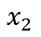
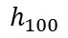
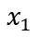
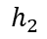
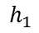
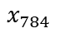
2. 심층 신경망 만들기
심층 신경망(Deep Neural Network, DNN)
두 번째 100은 은닉층의 뉴런 개수를 100개로 두었으니 100개의 출력이 나오게 됨
즉 샘플마다 784개의 픽셀값이 은닉층을 통과하면서 100개의 특성으로 압축되었음
마지막으로 모델 파라미터 개수가 출력됨
이 층은 Dense 층이므로 입력 픽셀 784개와 100개의 모든 조합에 대한 가중치가 있으며 뉴런마다 1개의 절편이 있음
$$x_{1}$$
$$h_{1}$$
절편
$$x_{2}$$
$$h_{2}$$
절편
...
...
784개 * 100개 + 100개 =78,500개
$$x_{784}$$
$$h_{100}$$
절편
입력층 784개의 뉴런
은닉층 100개의 뉴런

Slide 9
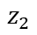
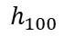
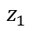
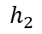
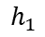
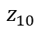
2. 심층 신경망 만들기
심층 신경망(Deep Neural Network, DNN)
두 번째 층의 출력 크기는 (None, 10), 배치 차원은 동일하게 None이고 출력 뉴런 개수가 10개이기 때문임
100개의 은닉층 뉴런과 10개의 출력층 뉴런이 모두 연결되고 출력층의 뉴런마다 하나의 절편이 있기 때문에 총 1,010개의 모델 파라미터가 있음
$$h_{1}$$
$$z_{1}$$
절편
활성화 함수
$$h_{2}$$
$$z_{2}$$
절편
...
...
100개 * 10개 + 10개 =1,010개
$$h_{100}$$
$$z_{10}$$
절편
은닉층 100개의 뉴런
출력층 10개의 뉴런

Slide 10
2. 심층 신경망 만들기
심층 신경망(Deep Neural Network, DNN)
summary() 메서드의 마지막에는 총 모델 파라미터 개수와 훈련되는 파라미터 개수가 동일하게 79,510개로 나옴
은닉층과 출력층의 파라미터 개수를 합친 값임
훈련되지 않는 파라미터(Non-trainable params)는 0으로 나옴
간혹 경사 하강법으로 훈련되지 않는 파라미터를 가진 층이 있는데, 이런 층의 파라미터 개수를 나타냄

Slide 11
3. 층을 추가하는 다른 방법
층을 추가하는 다른 방법
앞서 Dense 클래스의 객체 dense1, dense2를 만들어 Sequential 클래스에 전달했음
이 두 객체를 따로 저장하여 쓸 일이 없기 때문에 다음처럼 Sequential 클래스의 생성자 안에서 바로 Dense 클래스의 객체를 만드는 경우가 많음
model = keras.Sequential([
keras.layers.Dense(100, activation='sigmoid', input_shape=(784,), name='hidden'),
keras.layers.Dense(10, activation='softmax', name='output')
], name='패션 MNIST 모델')
이렇게 작업하면 추가되는 층을 한눈에 쉽게 알아보는 장점이 있음
이전과 달리 Sequential 클래스의 name 매개변수로 모델의 이름을 지정함
또 Dense 층의 name 매개변수에 층의 이름을 ‘hidden’과 ‘output’으로 각각 지정함
모델의 이름과 달리 층의 이름은 반드시 영문이어야 함

Slide 12
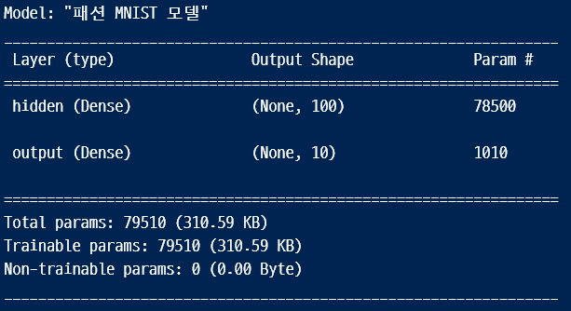
3. 층을 추가하는 다른 방법
층을 추가하는 다른 방법
2개의 Dense 층이 이전과 동일하게 추가되었고 파라미터 개수도 같음
바뀐 것은 모델 이름과 층 이름인데, 여러 모델과 많은 층을 사용할 때 name 매개변수를 사용하면 구분하기 쉬움
이 방법은 편리하지만, 아주 많은 층을 추가하려면 Sequential 클래스 생성자가 매우 길어지며 조건에 따라 층을 추가할 수도 없음
Sequential 클래스에서 층을 추가할 때 가장 널리 사용하는 방법은 모델의 add() 메서드임

Slide 13
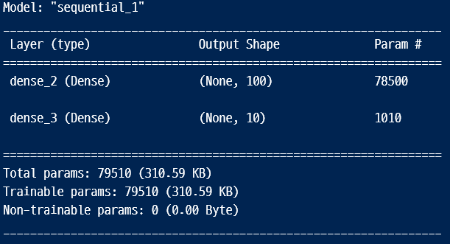
3. 층을 추가하는 다른 방법
층을 추가하는 다른 방법
이 방법은 다음처럼 Sequential 클래스의 객체를 만들고 이 객체의 add() 메서드를 호출하여 층을 추가함
model = keras.Sequential()
model.add(keras.layers.Dense(100, activation='sigmoid', input_shape=(784,)))
model.add(keras.layers.Dense(10, activation='softmax'))
여기에서도 Dense 클래스의 객체를 따로 변수에 담지 않고 바로 add() 메서드로 전달함
이 방법은 한눈에 추가되는 층을 볼 수 있고 프로그램 실행 시 동적으로 층을 선택하여 추가할 수 있음
summary() 메서드의 결과에서 층과 파라미터 개수는 동일함

Slide 14
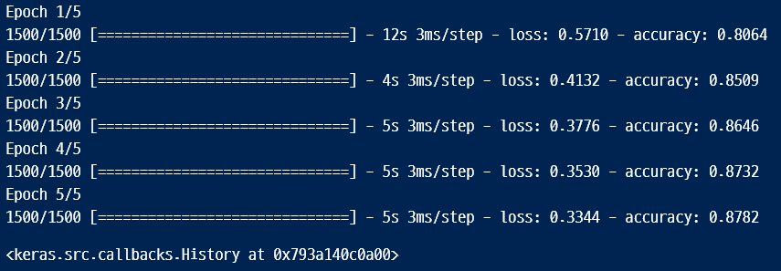
3. 층을 추가하는 다른 방법
층을 추가하는 다른 방법
model.compile(loss='sparse_categorical_crossentropy', metrics='accuracy') model.fit(train_scaled, train_target, epochs=5)
fit() 메서드로 5 에포크 동안 훈련
훈련 세트에 대한 성능을 보면 추가된 층이 성능을 향상시켰다는 것을 잘 알 수 있음
인공 신경망에 몇 개의 층을 추가하더라도 compile() 메서드와 fit() 메서드의 사용법은 동일함
이것이 케라스 API의 장점임

Slide 15
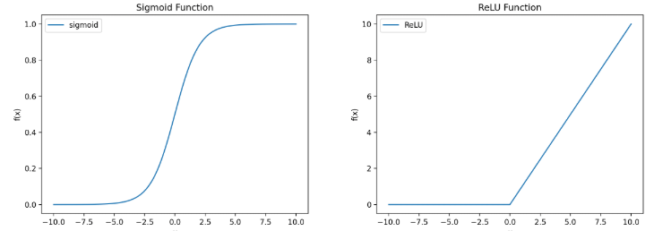
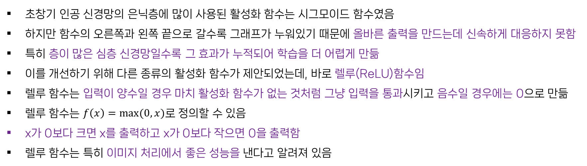
4. 렐루 함수
렐루 함수
초창기 인공 신경망의 은닉층에 많이 사용된 활성화 함수는 시그모이드 함수였음
하지만 함수의 오른쪽과 왼쪽 끝으로 갈수록 그래프가 누워있기 때문에 올바른 출력을 만드는데 신속하게 대응하지 못함
특히 층이 많은 심층 신경망일수록 그 효과가 누적되어 학습을 더 어렵게 만듦
이를 개선하기 위해 다른 종류의 활성화 함수가 제안되었는데, 바로 렐루(ReLU)함수임
렐루 함수는 입력이 양수일 경우 마치 활성화 함수가 없는 것처럼 그냥 입력을 통과시키고 음수일 경우에는 0으로 만듦
렐루 함수는 $f\left(x\right)=max⁡(0, x)$로 정의할 수 있음
x가 0보다 크면 x를 출력하고 x가 0보다 작으면 0을 출력함
렐루 함수는 특히 이미지 처리에서 좋은 성능을 낸다고 알려져 있음

Slide 16
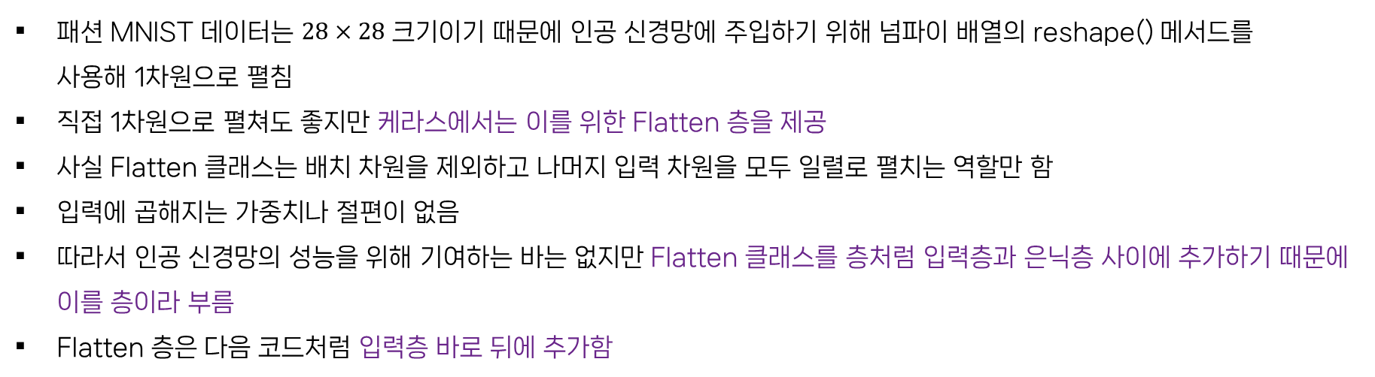
4. 렐루 함수
Flatten
패션 MNIST 데이터는 $28×28$ 크기이기 때문에 인공 신경망에 주입하기 위해 넘파이 배열의 reshape() 메서드를 사용해 1차원으로 펼침
직접 1차원으로 펼쳐도 좋지만 케라스에서는 이를 위한 Flatten 층을 제공
사실 Flatten 클래스는 배치 차원을 제외하고 나머지 입력 차원을 모두 일렬로 펼치는 역할만 함
입력에 곱해지는 가중치나 절편이 없음
따라서 인공 신경망의 성능을 위해 기여하는 바는 없지만 Flatten 클래스를 층처럼 입력층과 은닉층 사이에 추가하기 때문에 이를 층이라 부름
Flatten 층은 다음 코드처럼 입력층 바로 뒤에 추가함
model = keras.Sequential()
model.add(keras.layers.Flatten(input_shape=(28, 28)))
model.add(keras.layers.Dense(100, activation='relu'))
model.add(keras.layers.Dense(10, activation='softmax'))

Slide 17
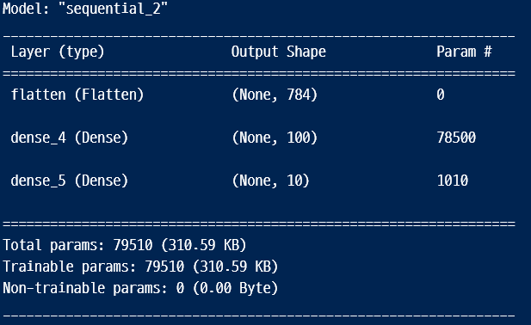
4. 렐루 함수
Flatten
첫 번째 Dense 층에 있던 input_shape 매개변수를 Flatten 층으로 옮겨 줌
또 첫 번째 Dense 층의 활성화 함수를 ‘relu’로 지정
하지만 이 신경망을 깊이가 3인 신경망이라고 부르지는 않음
Flatten 클래스는 학습하는 층이 아님
모델의 summary() 메서드를 호출해 보면 이런 점을 더 확실히 알 수 있음

Slide 18
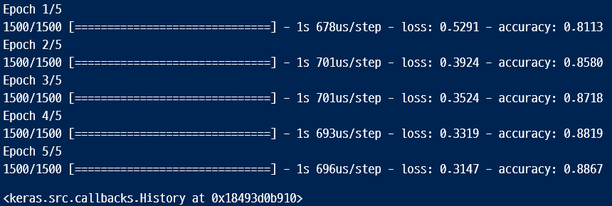
4. 렐루 함수
Flatten
훈련 데이터를 다시 준비해 모델을 훈련
(train_input, train_target), (test_input, test_target) = keras.datasets.fashion_mnist.load_data() train_scaled = train_input / 255.0 train_scaled, val_scaled, train_target, val_target = train_test_split(
train_scaled, train_target, test_size=0.2, random_state=42)
model.compile(loss='sparse_categorical_crossentropy', metrics='accuracy') model.fit(train_scaled, train_target, epochs=5)
성능이 조금 향상
model.evaluate(val_scaled, val_target)

Slide 19
5. 옵티마이저
옵티마이저(Optimizer)
하이퍼파라미터는 모델이 학습하지 않아 사람이 지정해 주어야 하는 파라미터임
신경망에는 특히 하이퍼파라미터가 많음, 추가할 은닉층의 개수, 뉴런 개수, 활성화 함수, 층의 종류, 배치 사이즈 매개변수, 에프크 매개변수 등이 있음
compile() 메서드에서는 케라스의 기본 경사 하강법 알고리즘인 RMSprop을 사용함
케라스는 다양한 종류의 경사 하강법을 제공하는데 이들을 옵티마이저라고 함
처음부터 모델을 구성하고 각종 하이퍼파라미터의 최적값을 찾는 것은 어려운 작업임
가장 기본적인 옵티마이저는 확률적 경사 하강법인 SGD임
이름이 SGD이지만 1개의 샘플을 뽑아서 훈련하지 않고 기본적으로 미니배치(32개)를 사용

Slide 20
5. 옵티마이저
SGD(Stochastic Gradient Descent)
SGD 옵티마이저를 사용하려면 compile() 메서드의 optimizer 매개변수를 ‘sgd‘로 지정
이 옵티마이저는 tensorlfow.keras.optimizers 패키지 아래 SGD 클래스로 구현되어 있음
‘sgd’ 문자열은 이 클래스의 기본 설정 매개변수로 생성한 객체와 동일함
다음 아래의 두 코드는 동일함
model.compile(optimizer='sgd', loss='sparse_categorical_crossentropy', metrics='accuracy')
sgd = keras.optimizers.SGD()
model.compile(optimizer=sgd, loss='sparse_categorical_crossentropy', metrics='accuracy')
만약 SGD 클래스의 학습률 기본값이 0.01일 때 이를 바꾸고 싶다면 다음과 같이 원하는 학습률을 learning_rate 매개변수에 지정해 사용함
sgd = keras.optimizers.SGD(learning_rate=0.1)

Slide 21
5. 옵티마이저
nesterov 매개변수
SGD 외에도 다양한 옵티마이저들이 있음
기본 경사 하강법 옵티마이저는 모두 SGD 클래스에서 제공함
SGD 클래스의 momentum 매개변수의 기본값은 0인데 이를 0보다 큰 값으로 지정하면 마치 이전의 그레디언트를 가속도 처럼 사용하는 모멘텀 최적화(Momentum Optimization)를 사용함
보통 momentum 매개변수는 0.9 이상을 지정함
다음처럼 SGD 클래스의 nesterov 매개변수를 기본값 False에서 True로 바꾸면 네스테로프 모멘텀 최적화 (Nesterov Momentum Optimization, 네스테로프 가속 경사라고 부르기도 함)을 사용
sgd = keras.optimizers.SGD(momentum=0.9, nesterov=True)

Slide 22
5. 옵티마이저
Adagrad & RMSprop
모델이 최적점에 가까이 갈수록 학습률을 낮출 수 있음
이렇게 하면 안정적으로 최적점에 수렴할 가능성이 높음
이런 학습률을 적응적 학습률(Adaptive Learning Rate)이라고 함
이런 방식들은 학습률 매개변수를 튜닝하는 수고를 덜 수 있는 것이 장점
적응적 학습률을 사용하는 대표적인 옵티마이저는 ‘adagrad’와 ‘rmsprop’으로 지정할 수 있음
optimizer 매개변수의 기본이 바로 ‘rmsprop’임
이 두 옵티마이저의 매개변수를 바꾸고 싶다면 SGD와 같이 Adagrad와 RMSprop 클래스 객체를 만들어 사용하면 됨
adagrad = keras.optimizers.Adagrad()
model.compile(optimizer=adagrad, loss='sparse_categorical_crossentropy', metrics='accuracy')
rmsprop = keras.optimizers.RMSprop()
model.compile(optimizer=rmsprop, loss='sparse_categorical_crossentropy', metrics='accuracy')

Slide 23
5. 옵티마이저
Adam
모멘텀 최적화와 RMSprop의 장점을 접목한 것이 Adam
Adam은 RMSprop과 함께 맨처음 시도해 볼 수 있는 좋은 알고리즘
Adam 클래스도 keras.optimizers 패키지 아래에 있음
적응적 학습률을 사용하는 이 3개의 클래스는 learning_rate 매개변수의 기본값으로 모두 0.001을 사용함
Adam 클래스의 매개변수 기본값을 사용해 패션 MNIST 모델을 훈련해 보면 다음과 같음
model = keras.Sequential()
model.add(keras.layers.Flatten(input_shape=(28, 28)))
model.add(keras.layers.Dense(100, activation='relu'))
model.add(keras.layers.Dense(10, activation='softmax'))
model.compile(optimizer='adam', loss='sparse_categorical_crossentropy', metrics='accuracy') model.fit(train_scaled, train_target, epochs=5)
compile() 메서드의 optimizer를 ‘adam’으로 설정하고 5번의 에포크 동안 훈련함

Slide 24
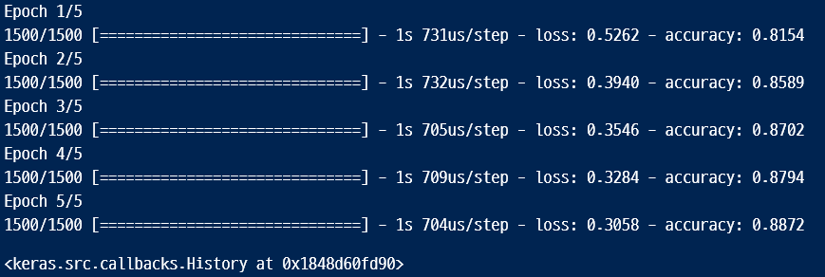
5. 옵티마이저
Adam
출력 결과를 보면 기본 RMSprop을 사용했을 때와 거의 같은 성능을 보여 줌
model.evaluate(val_scaled, val_target)
검증 세트에서의 성능을 확인했을 때, 환경마다 조금씩 차이는 있을 수 있지만 기본 RMSprop보다 조금 나은 성능을 나타냄

Slide 25
THANK
YOU

